Slide 1
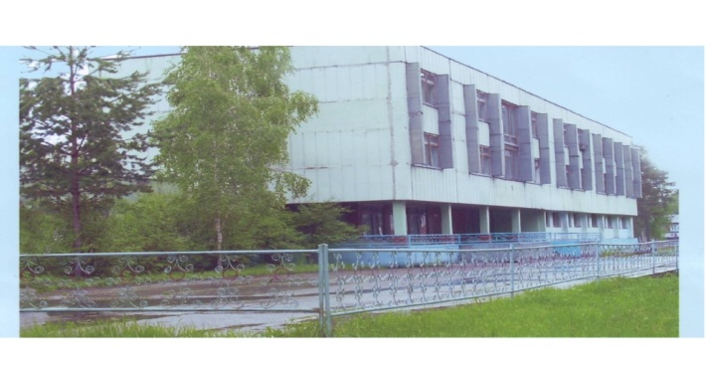
КРАЕВОЕ ГОСУДАРСТВЕННОЕ БЮДЖЕТНОЕ ПРОФЕССИОНАЛЬНОЕ ОБРАЗОВАТЕЛЬНОЕ УЧРЕЖДЕНИЕ
«Ужурский многопрофильный техникум»
«ДИФФЕРЕНЦИРОВАННЫЙ ЗАЧЕТ КАК ФОРМА ПРОМЕЖУТОЧНОГО КОНТРОЛЯ ПРИ ОЦЕНИВАНИИ ОБЩИХ И ПРОФЕССИОНАЛЬНЫХ КОМПЕТЕНЦИЙ»
ПОТАПОВА
ОЛЬГА АНАТОЛЬЕВНА
преподаватель общетехнический дисциплин
КУЛУН - 2018

Slide 2
Цель :
развитие личности обучающегося с учетом его потенциальных возможностей;
исследование и теоретическое обоснование целесообразности и сущности применения дифференцированного зачета для контроля знаний, умений, навыков, компетенций обучающихся на уроках электротехники.

Slide 3
ФГОС по профессии 150709.02 Сварщик
(электросварочные и газосварочные работы): знания и умения ОП. 03. Основы электротехники
уметь:
читать структурные, монтажные и простые принципиальные электрические схемы;
рассчитывать и измерять основные параметры простых электрических, магнитных и электронных цепей;
использовать в работе электроизмерительные приборы;
пускать и останавливать электродвигатели, установленные на эксплуатируемом оборудовании;
знать:
единицы измерения силы тока, напряжения, мощности электрического тока, сопротивления проводников;
методы расчета и измерения основных параметров простых электрических, магнитных и электронных цепей;
свойства постоянного и переменного электрического тока;
принципы последовательного и параллельного соединения проводников и источников тока;
электроизмерительные приборы (амперметр, вольтметр), их устройство, принцип действия и правила включения в электрическую цепь;
свойства магнитного поля;
двигатели постоянного и переменного тока, их устройство и принцип действия;
правила пуска, остановки электродвигателей, установленных на эксплуатируемом оборудовании;
аппаратуру защиты электродвигателей;
методы защиты от короткого замыкания;
заземление, зануление

Slide 4
ФГОС по профессии 150709.02 Сварщик
(электросварочные и газосварочные работы):
ОК и ПК ОП. 03. Основы электротехники
ОК 1. Понимать сущность и социальную значимость своей будущей профессии, проявлять к ней устойчивый интерес.
ОК 4. Осуществлять поиск информации, необходимой для эффективного выполнения профессиональных задач.
ОК 6. Работать в команде, эффективно общаться с коллегами, руководством, клиентами.
ОК 7. Исполнять воинскую обязанность, в том числе с применением полученных профессиональных знаний (для юношей).
ПК 2.5. Читать чертежи средней сложности и сложных сварных металлоконструкций.

Slide 5

Задачи:
необходимость развития технического мышления;
формирование знаний и умений, необходимых в
будущей профессиональной
деятельности.

Slide 6
Методика организации дифференцированного контроля знаний при оценивании общих и профессиональных компетенций в форме зачета
Составными элементами контроля являются:
проверка,
учет,
оценка результата деятельности.
В дидактике выделяют различные формы контроля, одним из
которых является зачет.
Выделяют пять типов зачетов:
тематические и текущие,
открытые и закрытые,
дифференцированные.

Slide 7
Дифференцированный зачет -
это форма итогового контроля, основанная на
дифференцированном подходе к организации
контроля и заключающаяся в оценке усвоения
обучающимся учебного материала
по определенной дисциплине и на
основании результатов выполненных
индивидуальных заданий.
Дифференцированный зачет не зависит от текущих
оценок обучающегося.

Slide 8
Особенности методики
Оптимизация процесса обучения.
Наличие постоянной обратной связи в системе "преподаватель - обучающийся".
Постоянная коррекционная работа по ликвидации (компенсации) отставания в обучении.

Slide 9
Основные задачи преподавателя:
укрепление в обучающихся уверенности в своих силах, развитие их инициативы.
обучение не приёмам, а закономерностям, пониманию взаимосвязи общих закономерностей и конкретных явлений.
создание таких условий, чтобы обучающиеся испытывали удовлетворение от своей работы.

Slide 10
Требования к подбору заданий для проведения дифференцированного зачета
задания должны быть направлены на выявление индивидуальных особенностей обучающегося и оптимальных для каждого из них средств обучения;
построение системы заданий необходимо осуществлять с учетом разноуровневой вариативности;
следует предусмотреть возможность открытого выражения обучающимся своих сомнений;
ответ обучающегося должен демонстрировать не только результат обучения, но и процесс решения.

Slide 11
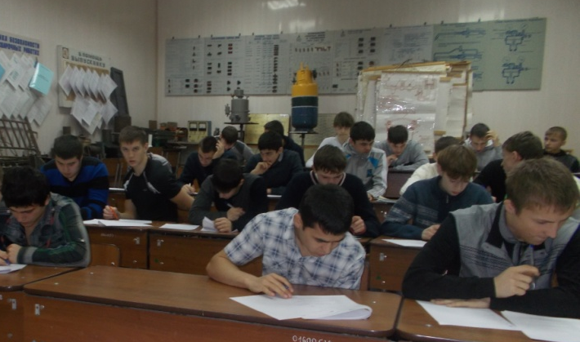
Общие рекомендации к организации дифференцированного зачета
Преподаватель по своему усмотрению проводит
дифференциацию и делит обучающихся на группы,
учитывая объективно существующие различия:
в темпах овладения учебным материалом;
в способностях самостоятельно применять усвоенные
знания и умения

Slide 12
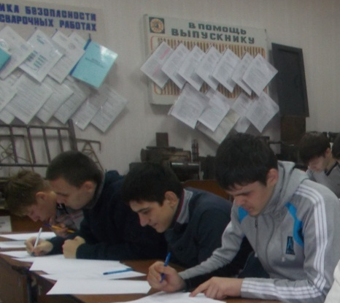
I группа - обучающиеся с высоким темпом продвижения в обучении;
II группа - обучающиеся со средним темпом продвижения в обучении;
III группа - обучающиеся с низким темпом продвижения;
IV группа - неуспевающие обучающиеся, имеющие существенные пробелы в знаниях.

Slide 13
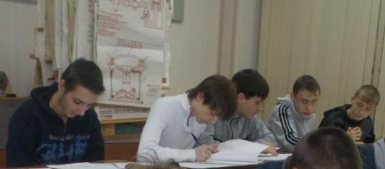
Ликвидация пробелов в знаниях и умениях.
Пробуждение интереса к предмету путем использования игровых элементов.
Развитие навыков и умений осуществлять самостоятельную деятельность.
Доведение обучающихся до минимального уровня усвоения знаний и способов деятельности.

Slide 14
Задания для каждой группы содержат как задачи базовой части, так и задачи из вариативной части.

Slide 15
Методическая разработка дифференцированного зачета
Код (по кодификатору) | Тип Тестового задания (1-закрытое 2-открытое) | Тестовое задание | ключ
1.1 | 2 | Выберите один правильный ответ: Отрасль науки и техники, связанная с изучением и использованием электрических и магнитных явлений в технических устройствах: 1.электроника 2.электротехника 3.автоматизация 4.кинематика | 2
1.3 | 1 | Закончите предложение: Поле, создаваемое обмоткой возбуждения и магнитом в генераторе переменного тока: | магнитное
1.4 | 1 | Закончите предложение: Токи с повторяющимися через равные промежутки времени в одной и той же последовательности значениями называются: | периодическим

Slide 16
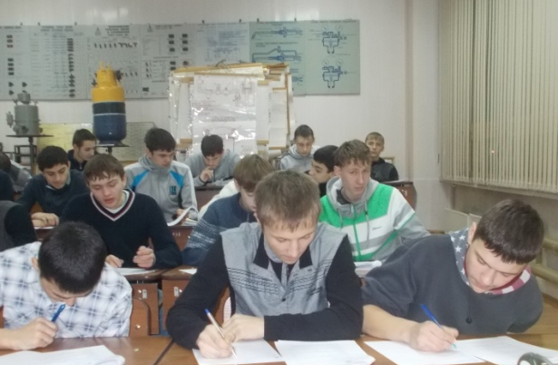
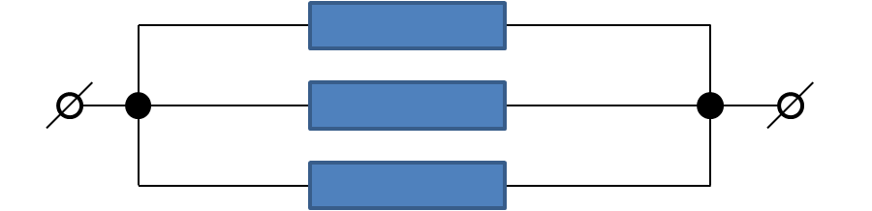
Раздел 1. Основы электротехники
-Выполните расчеты:
Определить сопротивление лампы накаливания , если на ней написано
100 Вт и 220 В, используйте для расчетов формулу: P=U²:R
(Эталон: 484 Ом)
-Закончите предложение:
Из двух видов проводов медного и стального, одинакового диаметра и длины сильнее нагревается __________
(Эталон: Стальной)
-Выберите один правильный ответ:
Два источника имеют одинаковые ЭДС и токи, но разные внутренние сопротивления. Какой из источников
имеет больший КПД ?
а) КПД источников равны.
б) Источник с меньшим внутренним сопротивлением.
в) Источник с большим внутренним сопротивлением.
г) Внутреннее сопротивление не влияет на КПД.
Эталон: б) Источник с меньшим внутренним сопротивлением)
-Выберите один правильный ответ:
Какое из приведенных свойств не соответствует параллельному соединению ветвей:
а) Напряжение на всех ветвях схемы одинаковы.
б) Ток во всех ветвях одинаков.
в) Общее сопротивление равно сумме сопротивлений всех ветвей схемы
г) Отношение токов обратно пропорционально отношению сопротивлений на ветвях схемы.
(Эталон: в) Общее сопротивление равно сумме сопротивлений всех ветвей схемы)

Slide 17
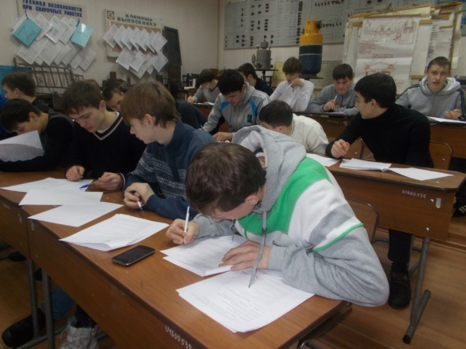
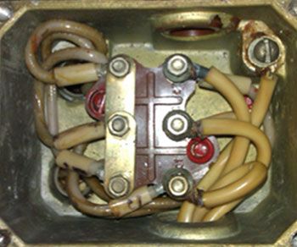
Раздел 2. Источники питания
1.Выберите один правильный ответ:
Напряжение , при котором выгоднее передавать электрическую
энергию в линии электропередач при заданной мощности
а) При пониженном б) При повышенном
в) Безразлично г) Значение напряжения утверждено ГОСТом
(Эталон: б) при повышенном)
2.Выберите правильный ответ:
Простейший аппарат, защищающий электрическую сеть от коротких
замыканий и значительных перегрузок:____________________
а) выключатель в) предохранитель
б) пускатель г) реле
(Эталон: в)предохранитель)
3.Определите соответствие между рисунком и способом подключения
трехфазного двигателя:
а) смешанное соединение
б) «треугольник»
в) «звездой»
(Эталон: в) звездой)
4.Закончите предложение:
Физический закон, который лежит в основе принципа действия трансформатора это
Закон ____________________ (Эталон: электромагнитной индукции)

Slide 18
Заключение
Проблема контроля - одна из актуальных проблем современного образования;
Традиционные формы контроля имеют ряд недостатков и требуют обновления и переработки в соответствии с современными требованиями, одним из которых является дифференциация;
В дифференцированном подходе в процессе организации контроля разработан недостаточно полно, следовательно, тема данного исследования актуальна;
Выявленные особенности проведения дифференцированного зачета, нашли отражение в методической разработке дифференцированного зачета по разделам:
Раздел 1 Основы электротехники,
Раздел 2 Источники питания, представленной в работе.
Все поставленные задачи полностью решены, а цель доклада достигнута.

Slide 19

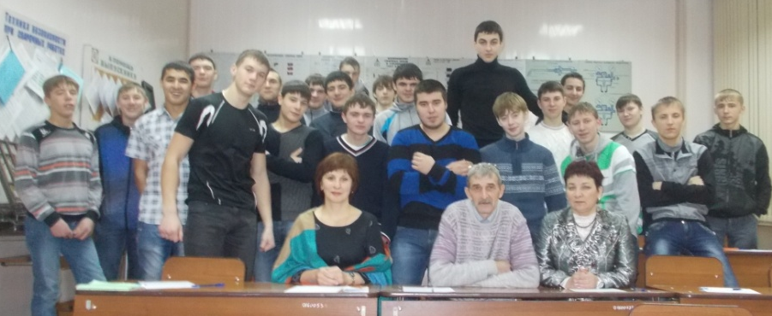
Спасибо за внимание!

